Slide 1
HR-infonetwerk

Slide 2
HR-agenda vooruitzicht
HRBP-netwerk
24
apr
HR-infonetwerk
9
mei
Hoe zorg jij voor je team
23 mei
HR-infonetwerk
30 mei

Slide 3
Agenda
Welkom en afspraken
Talentmanagement – dienstverlening Loopbaan
Vragen?

Slide 4
Spelregels
De PPT-presentatie komt op de webpagina van dit netwerk: www.vlaanderen.be/informatie-voor-hr-professionals/agenda/hr-infonetwerk/18-04-2023
Vragen stel je via de chat
Schakel je camera en micro uit. Blijft je beeld/klank haperen: ga even uit de vergadering en log terug in
De vergadering wordt opgenomen en de opname is deze middag ook
beschikbaar op:
www.vlaanderen.be/informatie-voor-hr-professionals/agenda/hr-infonetwerk/18-04-2023
Notes:
Zichtbaar voor aanvang van vergadering

Slide 5
Inspiratie
Gezond leven op het werk
Hoe zorg jij voor je team ?
23 mei, 11-12
Hoe zorg jij voor je team? | Vlaanderen.be
Toekomst van werk :
events en workshops
Work out Room VDAB
www.vdab.be/workoutroom
Notes:
De Work out Room van VDAB is een plaats waar je als individu of organisatie geïnspireerd en uitgedaagd wordt over de toekomst van werk door middel van workshops en events.
De Work out Room inspireert HR-managers en arbeidsmarktvernieuwers tot nadenken over de toekomst van de arbeidsmarkt of de arbeidsmarkt van de toekomst. De evenenementen triggeren om na te denken over wat het onderwerp voor hen zou kunnen betekenen, nu en in de toekomst. De organisatoren willen dus verder gaan dan kennisdeling: ze steken er graag een ‘wat als-reflex’ in. Er is een veelheid aan thema’s die aan bod komen: inclusieve arbeidsmarkt, sociale innovatie, tools en applicaties (HR-tech), arbeidsmarktorganisatie, arbeidsorganisatie, skills & ontwikkeling, analyses & onderzoek, ...
De ideale spreker heeft een uniek project, product, dienst, onderzoek of visie op de toekomst van de arbeidsmarkt of is iemand met holistische ideeën, die nadenkt over zijn domein in een breed kader van maatschappelijke systemen. Iemand voor wie zijn domein verder gaat dan hoe dit meestal gekadreerd wordt.
De deelnemers aan events van de Work out Room zijn een breed netwerk van hr-professionals, beleidsmakers, coaches, start-ups, werkgevers, VDAB-medewerkers, ngo’s, ondernemers, werkgeversvertegenwoordigers, vakbonden, middenveldorganisaties en werkzoekenden. Iedereen met interesse in de toekomst van werk.
Voor meer info en om tweemaandelijks het overzicht te krijgen van nieuwe events: www.vdab.be/workoutroom

Slide 6
Raamcontract job redesign
Job redesign traject (individueel of groepstraject)
Opleiding train de trainer
Beleids- en organisatieondersteuning
Inclusief job redesign | Vlaanderen Intern
Notes:
Perceel 1: Job redesign trajecten (individueel en in groep): deze trajecten impliceren aanpassingen op professioneel gebied, dankzij dewelke een bestaand team of individu zich ten volle kan ontplooien op de werkvloer, zonder dat het nodig is om taken uit het takenpakket te schrappen, maar door deze te herverdelen binnen een team, afdeling of entiteit. Zo zetten we in op het duurzaam aan de slag houden van iedereen en worden takenpakketten in lijn gebracht met de organisatiedoelstellingen.
Perceel 2 opleiding ‘train de trainer’: Deze opleidingen moeten de mogelijkheid bieden kennis op te bouwen en methodieken van (inclusief) job redesign aan te leren waarmee de entiteiten aan de slag kunnen. Dit kan maximaal in groepen voor 10 deelnemers georganiseerd worden. De opleiding kent een deel fysiek in groep en een opvolging digitaal meer op individuele basis. En betreft een kennis-luik (fysieke sessie), een praktijkluik (aan de slag met een case en opvolging individueel) en een uitwisselingsluik (in groep) inclusief digitale cursus.
Perceel 3: beleid- en organisatieondersteuning: Er is nood aan een strategische aanpak en ondersteuning van het managementteam en directiecomité wanneer hiermee aan de slag gegaan wordt. HR moet hen kunnen informeren en sensibiliseren over de voordelen van deze aanpak. Ondersteuning hierbij kan aangeboden worden via dit perceel. Om draagvlak te creëren, de juiste informatie over te brengen en voldoende ondersteuning bij de methodieken. Er kan een workshop georganiseerd worden voor het management of via vooronderzoek in kleinere groep bekijken wat de meerwaarde van deze methodiek kunnen zijn.

Slide 7
Dienstverlening Loopbaan en Welzijn Talentmanagement
Dorien Vanhercke
Notes:
Hallo allemaal, ik ben Dorien Vanhercke en vertegenwoordig hier vandaag het Team Loopbaan en Welzijn bij AgO
Dat onder andere de dienstverlening rond loopbanen voor jullie verzorgt.

Slide 8
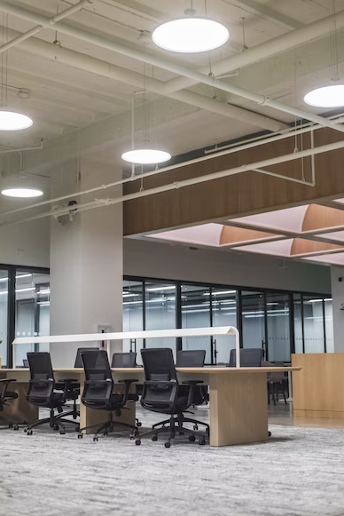
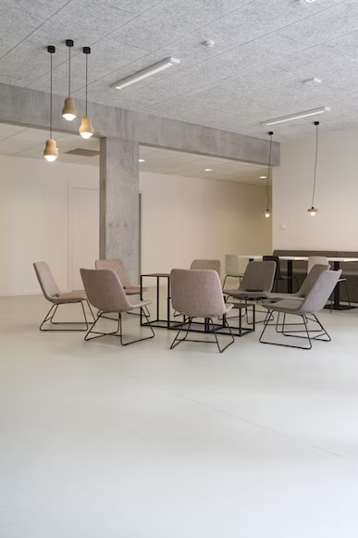
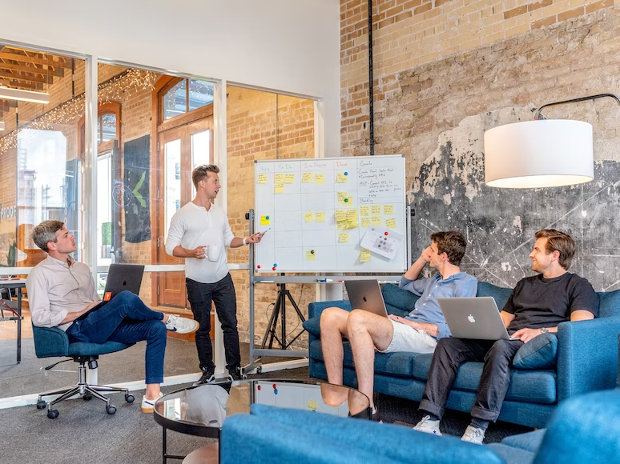
Talentmanagement
Notes:
Om als organisatie van toekomstige uitdagingen en veranderingen een succesverhaal te kunnen maken is het in het belang van die organisatie om de talenten die mee bouwen aan deze organisatiedoelstellingen te behouden en de kans te geven om verder te ontwikkelen.
Om zowel het belang van de organisatie als het belang van de medewerker en zijn loopbaan met elkaar te verbinden is er idealiter een visie, strategie en beleid hierrond, en dit is waar Talentmanagement voor staat.
Met talentmanagement bouw je als organisatie samen met je medewerkers op een pro-actieve, duurzame en toekomstgerichte manier aan inzetbaarheid en welzijn, wat zich opnieuw vertaalt in sterke resultaten voor de organisatie.
Desondanks kunnen er zich situaties voordoen waarbij de veerkracht en inzetbaarheid van de medewerker onder druk komt te staan. Denk bv aan:
Een herorganisatie waarbij een functie zal ophouden te bestaan: hoe ga je je medewerkers die deze functie vandaag de dag uitoefenen voorbereiden op een andere toekomst?
Een medewerker die omwille van bv. medische redenen zijn huidige functie nooit meer te volle zal kunnen opnemen, hoe ga je daarmee om?
Er dringt zich een extra opdracht voor je organisatie aan, hoe kan je laagdrempelig het potentieel binnen je organisatie hiervoor aantrekken?
Een medewerker matcht niet meer met de tewerkstellingsmogelijkheden die jouw organisatie aanbiedt, ook niet binnen de bredere Vlaamse overheid, hoe kan je deze warm naar de externe arbeidsmarkt overdragen?
Om jullie als organisatie bij dit alles te ondersteunen bestaat onze dienstverlening Loopbaan.

Slide 9
Ons aanbod
Webpagina
Raamovereenkomst Talentmanagement
Notes:
Om onze dienstverlening helder en overzichtelijk te kaderen hebben we een webpagina Dienstverlening Loopbaan voor de HR community. Deze zal ik jullie zo meteen tonen.
Op deze webpagina staat ook onze nieuwe raamovereenkomst van Talentmanagement en daarover zal ik jullie in deel 2 meer vertellen.

Slide 10
Webpagina
Notes:
We starten dus met de webpagina.

Slide 11
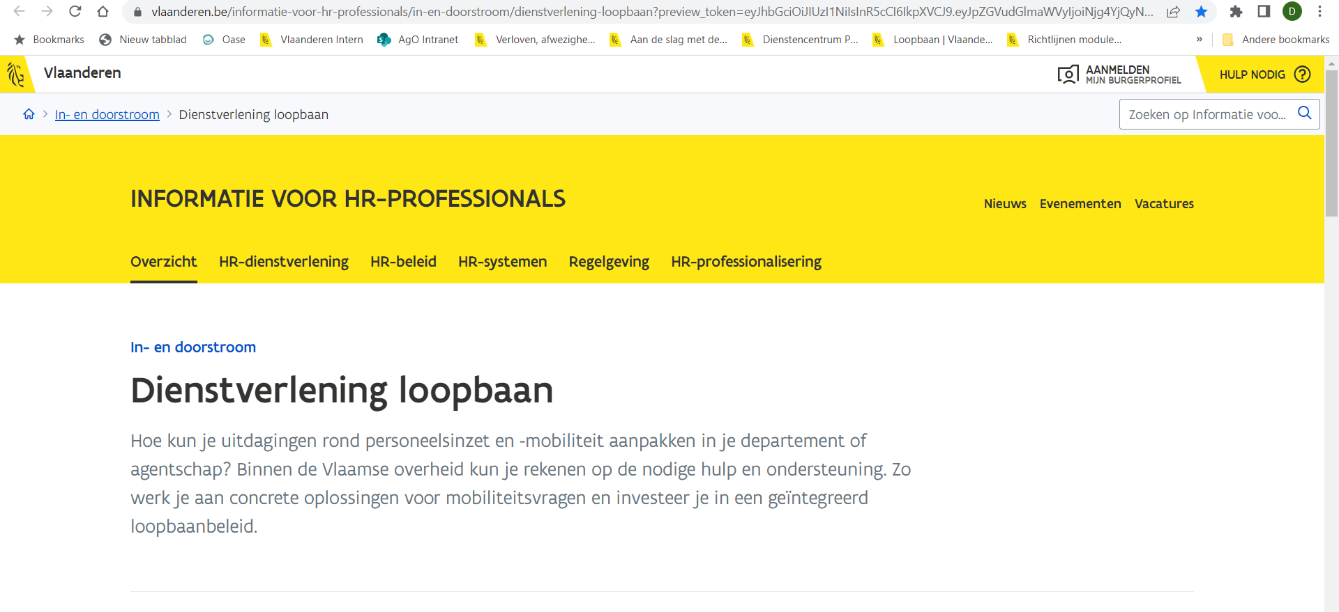
Webpagina
Notes:
Hier zien jullie een screenshot van de webpagina.
Om jullie na deze presentatie snel naar deze webpagina toe te leiden heb ik alvast de link in deze presentatie geïntegreerd.
Wat kan je zoal hierop terugvinden?

Slide 12
Webpagina
Dienstverlening en tools om duurzame inzetbaarheid te bestendigen:
Voor medewerker: Loopbaan in Eigen Handen (LIEH)
Oriëntatiegesprek
Leertraject Vlimpers Leren
Voor HR/LG: Loopbaan in Eigen Handen (LIEH)
Ondersteuning en advies bij het voeren van gesprekken met je medewerker
Meer informatie of een vraag? Stuur een e-mail naar loopbaanineigenhanden@vlaanderen.be.
Notes:
Wel, vanuit de expertise van ons Team Loopbaan en Welzijn hebben we op verschillende domeinen dienstverlening en tools uitgewerkt om duurzame inzetbaarheid voor medewerker en organisatie te bestendigen.
Vooreerst kan elke medewerker van de Vlaamse overheid zijn loopbaan in eigen handen kan nemen. De dienstverlening hierrond werd begin dit jaar tijdelijk gereduceerd, we zijn dus zeker van plan om dit opnieuw verder uit te bouwen. In afwachting hiervan kan elke medewerker wel nog een oriëntatiegesprek aanvragen en gebruik maken van het leertraject in de module Vlimpers Leren. Wanneer jullie op zoek zijn naar ondersteuning of advies bij het begeleiden van medewerkers met loopbaanvragen, mogen jullie ons gerust contacteren via loopbaanineigenhanden@vlaanderen.be
Ook jullie als HR of de leidinggevenden van jullie entiteit kunnen via dit e-mailadres bij ons terecht voor vragen met betrekking tot het in handen nemen van je loopbaan. Zo kunnen we je bijvoorbeeld tools aanreiken voor het voeren van loopbaangesprekken met je medewerker.
Daarnaast hebben we specifieke dienstverlening voor onze HR professionals die we hieronder oplijsten.

Slide 13
Webpagina
Dienstverlening en tools om duurzame inzetbaarheid te bestendigen.
Voor HR/LG:
Consultancy Talentmanagement
Consultancy Personeelsmobiliteit en inzetbaarheid
Consultancy Job Re-design
Ondersteuning bij Tijdelijke Mobiliteit
Trajectbegeleiding via herplaatsing
Outplacementbegeleiding bij ontslag
→ Raamovereenkomst Talentmanagement
Notes:
Ten eerste hebben we via een nieuwe raamovereenkomst, waarover ik straks meer in détail zal gaan, een aanbod om consultancy in te huren wanneer je entiteit wil werken aan talentmanagement.
In deze raamovereenkomst zit daarnaast een continuering van de huidige raamovereenkomst, nl deze van de individuele en groepstrajecten. We hebben deze hernoemd naar personeelsmobiltieit en inzetbaarheid omdat deze naam de inhoud meer dekte. Hierbij kan je dus consultancy inhuren om je entiteit bij te staan in het organiseren van loopbaanbegeleiding en bemiddeling voor individuele personeelsleden of groepen van personeelsleden om hen intern en binnen de ruimere VO te heroriënteren.
Vervolgens kan je via de recent bekend gemaakte raamovereenkomst van job re-design consultancy inhuren om je entiteit bij te staan bij vraagstukken / uitdagingen rond de vormgeving van bepaalde jobs of zelfs ruimer de vormgeving van de werkcontext van bepaalde teams binnen je entiteit zodat deze beter aansluiting vindt bij de kernkwaliteiten van sommige personeelsleden.
Ten vierde kan je bij ons ondersteuning aanvragen mocht je entiteit voor een tijdelijke opdracht op zoek zijn naar geschikt profiel binnen de Vlaamse overheid.
Ten vijfde kan je bij ons team trajectbegeleiding aanvragen om een personeelslid te heroriënteren naar een andere entiteit binnen de Vlaamse overheid, maw. herplaatsing.
Tot slot kan zich ook de situatie voordoen dat je besluit afscheid te nemen van een medewerker. Hier kan je als werkgever de transitie naar duurzame tewerkstelling buiten de Vlaamse overheid faciliteren door outplacementbegeleiding aan te bieden met behulp van een externe partner via onze raamovereenkomst. Dit is tevens een continuering van de reeds bestaande raamovereenkomst individuele en groepstrajecten.
De puntjes die ik in paars gemarkeerd heb, komen samen in de nieuwe raamovereenkomst Talentmanagement waarop ik nu meer in detail met jullie zal ingaan.

Slide 14
Raamovereenkomst Talentmanagement

Slide 15
Raamovereenkomst Talentmanagement
Opgebouwd uit 3 percelen
1. Talentmanagement (nieuw)
Visie op talent binnen breder HR-beleid
Talentmanagementprocessen, en –systemen (bv. Vlimpers-module Loopbaan)
"Train the trainer": HR, leidinggevenden en/of andere relevante profielen
Notes:
De raamovereenkomst is opgebouwd uit 3 percelen.
Wat omvat dit nieuwe, eerste perceel genaamd talentmanagement? Wel, een externe partner zal je ondersteunen bij de opmaak van jouw talentverhaal en het vertalen hiervan naar een strategie en aanpak op maat van jouw entiteit. Afhankelijk van jouw noden kan die ondersteuning aldus bestaan uit:
De begeleiding in het definiëren van de visie op talent binnen je organisatie binnen het breder HR beleid.
De volgende stap is dan het vertalen van die talentvisie naar talentmanagementprocessen binnen je organisatie. Vaak worden deze processen dan ondersteund door talentbeheerssystemen, een vb hiervan is onze Vlimpers module Loopbaan.
om te zorgen dat de organisatie de talentvisie kan uitdragen en weet gebruik te maken van de beschikbare talentprocessen-, en systemen kan je opleidingen en train-the-trainersessies aanvragen voor jouw HR-medewerkers, leidinggevenden en/of andere relevante profielen binnen je organisatie.

Slide 16
Raamovereenkomst Talentmanagement
2. Personeelsmobiliteit & inzetbaarheid: individueel of in groep
Loopbaanbegeleiding, loopbaanbemiddeling
Re-integratie
Eindeloopbaan
Ondersteuning leidinggevenden over de impact van verandering op hun medewerker(s)
Beleidsadvies interne mobiliteit, re-integratie, en eindeloopbaan
Notes:
Het tweede perceel is, zoals ik hierboven al zei, een opvolging van de huidige raamovereenkomst “individuele en groepstrajecten”.
In dit tweede perceel gaat een externe partner je ondersteunen bij het gericht inzetten of heroriënteren van personeelsleden.
Concreet kan je loopbaanbegeleiding en loopbaanbemiddeling voor individuele personeelsleden inhuren om te bewegen binnen het eigen departement of agentschap. Of je kan dit voor specifieke groepen van personeelsleden voorzien om te bewegen binnen de ruimere Vlaamse overheid of daarbuiten waarvan de oorspronkelijke functie onder druk komt te staan door bv een reorganisatie.
Je kan via dit perceel ook ondersteuning inhuren voor de re-integratie van individuele personeelsleden of voor eindeloopbaantrajecten.
Daarnaast kan je begeleiding aanvragen voor HR-functies en leidinggevenden om de impact van de verandering op de medewerkers op te vangen.
En tot slot kan je beleidsadvies inhuren rond interne mobiliteit, re-integratie, en eindeloopbaan.

Slide 17
Raamovereenkomst Talentmanagement
3. Outplacement: individueel of groep
Ondersteuning bij uitstroom van personeelsleden van je departement of agentschap.
Notes:
Nu, soms is de enige passende oplossing om afscheid te nemen en tot ontslag over te gaan.
Ook dan kan je als werkgever de medewerker ondersteunen in zijn zoektocht naar een nieuwe uitdaging buiten de VO door outplacementbegeleiding aan te bieden, wat ons derde perceel uitmaakt, en ook dit perceel is een opvolging van de huidige raamovereenkomst.
In een aantal gevallen ben je juridisch zelfs verplicht om deze begeleiding aan te bieden, dus deze dienstverlening zal jullie niet helemaal vreemd zijn.
Hierbij zal dus een externe partner je blijven ondersteunen bij de uitstroom van personeelsleden van je departement of agentschap.
Dit kan als een individueel traject of als een groepstraject worden ingevuld.

Slide 18
Raamovereenkomst Talentmanagement
Stand van zaken gunning:
Webpagina Loopbaan → bestelpagina’s Agentschap Facilitair Bedrijf
HR nieuwsbrief
Notes:
Misschien wat verrassend na mijn inhoudelijke toelichting, maar de raamovereenkomst is nog niet helemaal rond met de gunning.
Daarom werd in afwachting voor de huidige raamovereenkomst (zijnde personeelsmobiliteit, inclusief outplacement) een tijdelijke verlenging geregeld. Er is dus sowieso continuïteit voorzien.
De actuele informatie omtrent de gunning van de 3 verschillende percelen kan je steeds terugvinden op de bestelpagina van het facilitair Bedrijf die voor ons als aankoopcentrale fungeert.
Deze bestelpagina’s vind je gelinkt op onze webpagina Loopbaan die ik aan het begin van deze presentatie kort aan jullie gedemonstreerd heb.
Naast de bestelpagina’s zullen jullie ook door ons op de hoogte worden gebracht van de gunning via de HR nieuwsbrief.

Slide 19
Verdiepende HR-sessie Talentmanagement
Digitaal via Teams:
Wetenschappelijk onderzoek
Pilootentiteiten binnen VO: traject & leerpunten
Op 6 juni 2023: van 9u tot 12u.
Gratis inschrijven via Vlimpers Leren.
Communicatie via HR nieuwsbrief
Notes:
Mochten er mensen getriggered geweest zijn rond het aanbod dat we hebben rond talentmanagement en daar dieper op willen doorgaan, daarvoor hebben we op dinsdag 6 juni een digitale sessie voorzien waarop zowel de wetenschap als de praktijk aan het woord zal komen.
Meer bepaald, in het eerste deel zal een wetenschappelijk onderzoeker vanuit academisch standpunt zijn licht werpen op talentmanagement en in het tweede deel zullen de entiteiten binnen de VO die met talentmanagement sinds 2021 aan de slag gegaan zijn hun traject en de belangrijkste leerpunten met ons delen.
Om wat meer context te geven: deze entiteiten waren een paar jaar geleden bij de lancering van de Vlimpers module Loopbaan ingestapt in een piloottraject in samenwerking met AgO.
Dit piloottraject is uiteindelijk uitgedraaid op het definiëren van de visie op talent en talentmanagement. Dit is voor ons de aanleiding geweest om een VO breed aanbod rond talentmanagement aan te bieden in de vorm van een raamovereenkomst, deze die ik zonet hier voor jullie heb toegelicht. Met de raamovereenkomst talentmanagement kan nu binnenkort elke entiteit consultancy inhuren om met hun vraagstuk/uitdaging rond talentbeheer aan de slag te gaan.
Inschrijven voor deze digitale verdiepende sessie is gratis en doe je via Vlimpers Leren. De link naar de opleiding is reeds in de presentatie toegevoegd. (wel eerst inloggen in Vlimpers vooraleer je de link aanklikt, dan kom je rechtstreeks op de inschrijvingspg terecht).
We zullen dit event ook nog aankondigen via de HR nieuwsbrief.

Slide 20
Contactgegevens Personeelsmobiliteit@vlaanderen.be
Notes:
Ik rond onze presentatie hier af met het bezorgen van onze contactgegevens.
Mochten jullie met vragen/uitdagingen zitten rond loopbanen binnen jullie organisatie en jullie wensen hierbij ondersteuning, dan kunnen jullie ons hierop het snelste bereiken.
Ons team staat klaar om jullie te oriënteren en te begeleiden naar een duurzame oplossing.

Slide 22
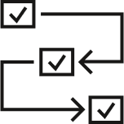
Archeologievlag
Arbeids-ongeschiktheid
Auditorium
Bericht
Circulair
Circulaire economie
Congrescentrum
Contact
Datum
Dispatching
Gebruikersgids
Gelijk aanbod
Gezelschappen
Gezondheid
Justitie
HR
ICT
Instrumenten
Intake
Internet
Knowledge
LCC
Leidinggevende
Meer aanvragen
Leren
Meer acties
Methodiek
Monitoring
Multi language
Netwerk
Ongekende gebruiker
Opleiding
Overeenkomst
Participatie
Participatie
Penpunt
Promotie
Rotatie werknemer
Samenwerken
Schaalvoordelen
Lamp
Statistiek
Technologie
Tekstballon
Trajectbegeleiding
Uitvoeringstijd
Universiteit
Uurwerk
Vergaderzaal
Verrekijker
Jouw icoon niet gevonden? Bezoek de iconenbibliotheek van de Vlaamse overheid

Slide 23
Barometer
Gezondheid welzijn en rust
Buitenactivteit
Integriteit
Kompas
Integratie
Coronavirus
Reserveren via website, app, telefoon
Sport op het werk
Herman Teirlinck
Yoga
Besmetting
Medicatie
Beoordeling
DPOaaS
Hart
Mondmasker
Microfoon
Microfoon geen geluid
Time-out
Handenwassen
Participatie van personen
Dubbelklik
Raamcontract
Puzzelstuk
Spuit
Incentive
Natuurlijk persoon
Bureau
Koffie
Computerscherm
Aandacht
Transgender
Overheidsgebouw
Beleid
Bestek
Sociale inclusie
Kaarten
Aduio-video
Pinpoint
Oplossing
Doelstelling
Factuur
Kalender
Klok
Netwerking
Gebruiker
Setting gericht
Vraagteken
Wereldbol
Jouw icoon niet gevonden? Bezoek de iconenbibliotheek van de Vlaamse overheid

